Slide 3
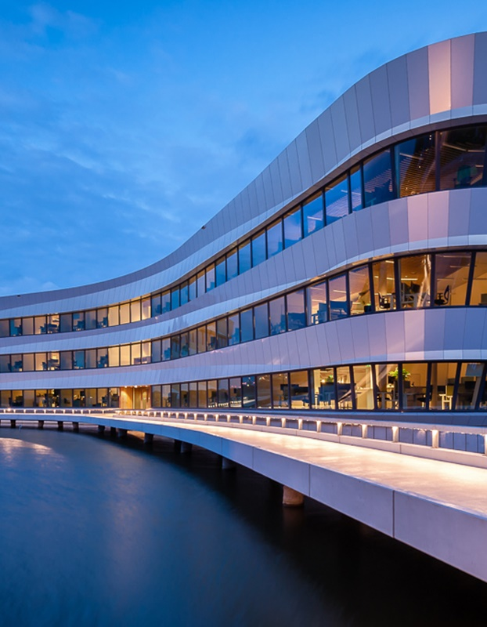
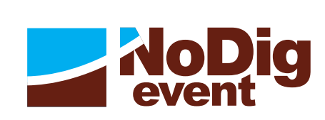
De nauwkeurigheid van een horizontaal gestuurde boring
TKI Nauwkeurig Boren
Hans Landwehr
Henk Kruse
Remco Boeije
Naam Achternaam

Slide 4
Inhoudsopgave
TKI Project - onderzoeksproject
Wat weten we van onnauwkeurigheid in ligging
Database HDD projecten en analyse van afwijking in ligging
Welke mechanismen
Synthese resultaten tot onzekerheidsband

Slide 5



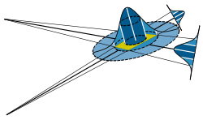






Nauwkeurig horizontaal gestuurd boren
Onderzoeksproject

Slide 6
Doel TKI Nauwkeurig boren
Probleem: HDD steeds vaker in omgevingen met veel andere objecten. Hoe nauwkeurig is de aanleg?
Doel:
Wat is afwijking in gerealiseerde boringen t.o.v. ontwerp lijn
Hoe kunnen afwijkingen worden verklaard
Welke benodigde ruimte langs de boorlijn
  Betere voorspelling afwijkingen in HDD aanleg

Slide 7
Onderzoek met werkpakketten
WP1 Nauwkeurigheid meting locatie boorkop
WP2 Database metingen met aanleg gegevens
WP3 Voorspellingsmodel pilot boren met maximale afwijkingen (nog in ontwikkeling)
WP4 Resultaten synthese (moet nog plaatsvinden)

Slide 8
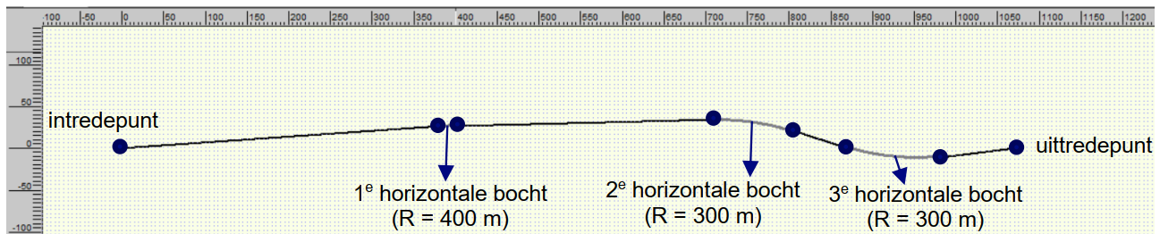
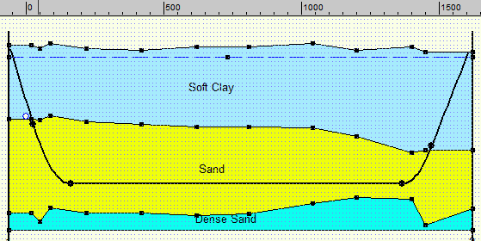
WP1 Meetnauwkeurigheden
Ontwerp : strakke lijnen – meerdere vertikale en horizontale bochten
Ontwijken objecten
Volgen bestaande infra/landinrichting
Ondergrond

Slide 9
WP1 Meetnauwkeurigheden
Praktijk: Afwijkingen van de gerealiseerde boorlijn t.o.v. ontwerplijn
Oorzaken:
Type meetsysteem, bijv. walkover , magnetic, gyro
Presentatie locatie data (plaats meetsensor, verwerking in stuur software)
Rol boormeester (corrigeren en anticiperen)
HDD boorproces (stuur systeem, drill bit, drill pipes, drilling fluid, reamertype, weight, pulling force..)
Ondergrond waardoor heen wordt geboord

Slide 10
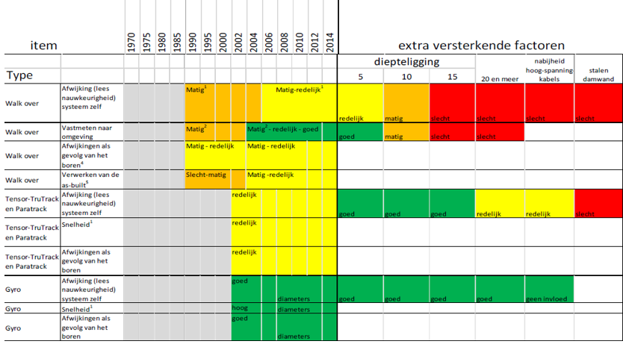
WP1 Meetnauwkeurigheden
NSTT rapport uit 2013 nauwkeurigheid ligging HDD bepalen (<1 m, 1-2, 2-5, >5 m)

Slide 11
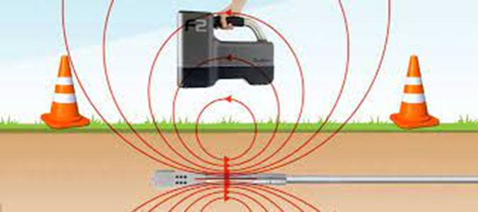
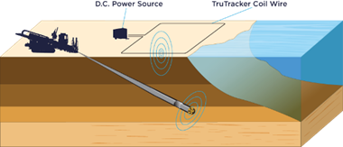
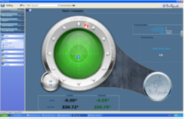
WP1 Meetnauwkeurigheden
Walkover | Magnetic | Gyro
Ca. 5% van diepte | Ca. 1-2% van diepte | <0,1% van lengte
10-15 m diep | 50-75 m diep | ‘onbeperkt’
Bron: Literatuur-cursus HDD

Slide 12
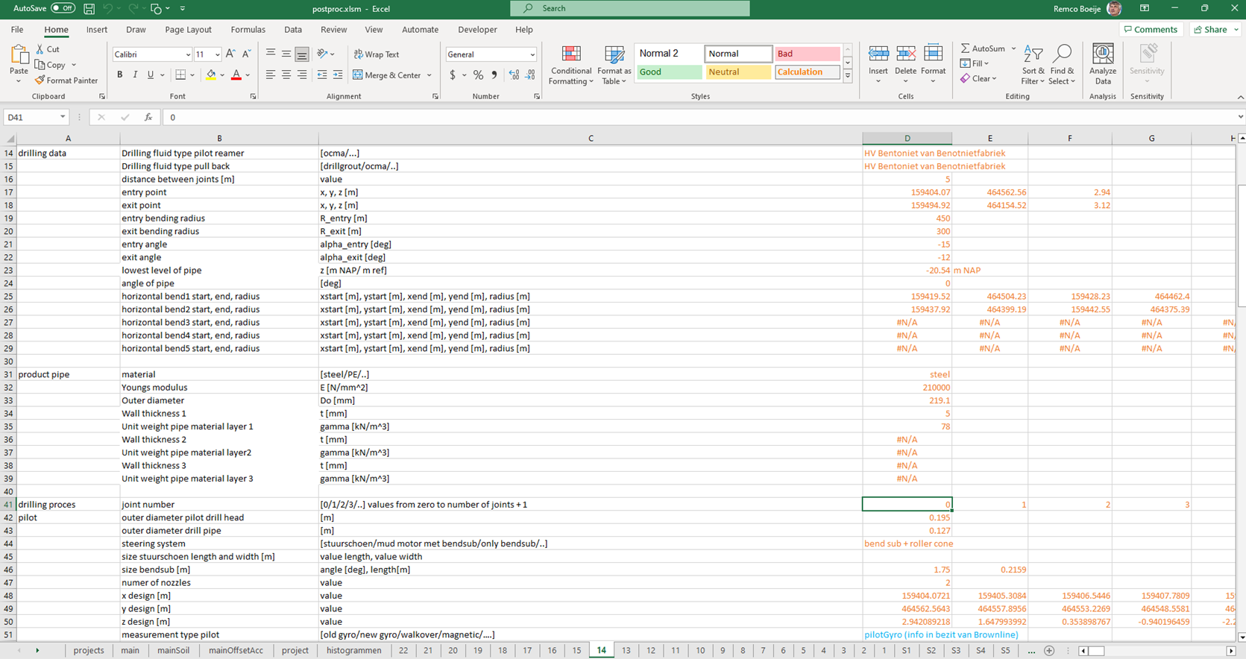
WP2 Database metingen
Database vullen met data van uitgevoerde projecten NL omstandigheden
Van Leeuwen Sleufloze Technieken
Van Vulpen BV
20 HDD projecten
Locatie data pilot, ruim, na-meting
Boorproces data:
  Design drilling line,
  Gebruikt materiaal
  Krachten, drukken per joint
Database vertrouwelijk – alleen voor studie
Notes:
Staal PE - D=110-800 - L= 55-1400 gem450 – hoeken8-22 grad – 2 walkover 18 gyro – nameting 1 walkover - 19gyro

Slide 13
WP2 Database metingen
Opschonen database:
Locatiegegevens niet altijd RD coordinaten
Soms intrede/uittredepunt omgedraaid
Diepte offset door referentie MV ipv NAP
Horizontale offset soms niet te verklaren
Toevoegen grondinformatie:
Geleverde sonderingen / boringen
BRO / Dino Loket gegevens
Structureren data, focus op locatie/diepte ligging:
Ontwerp (pilot_design)
Meting ruw (pilot_measured)
Meting rapport (pilot_report)
Meting eind (pipeline installed)

Slide 14
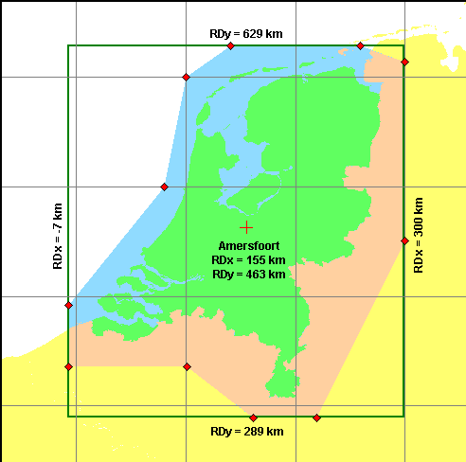
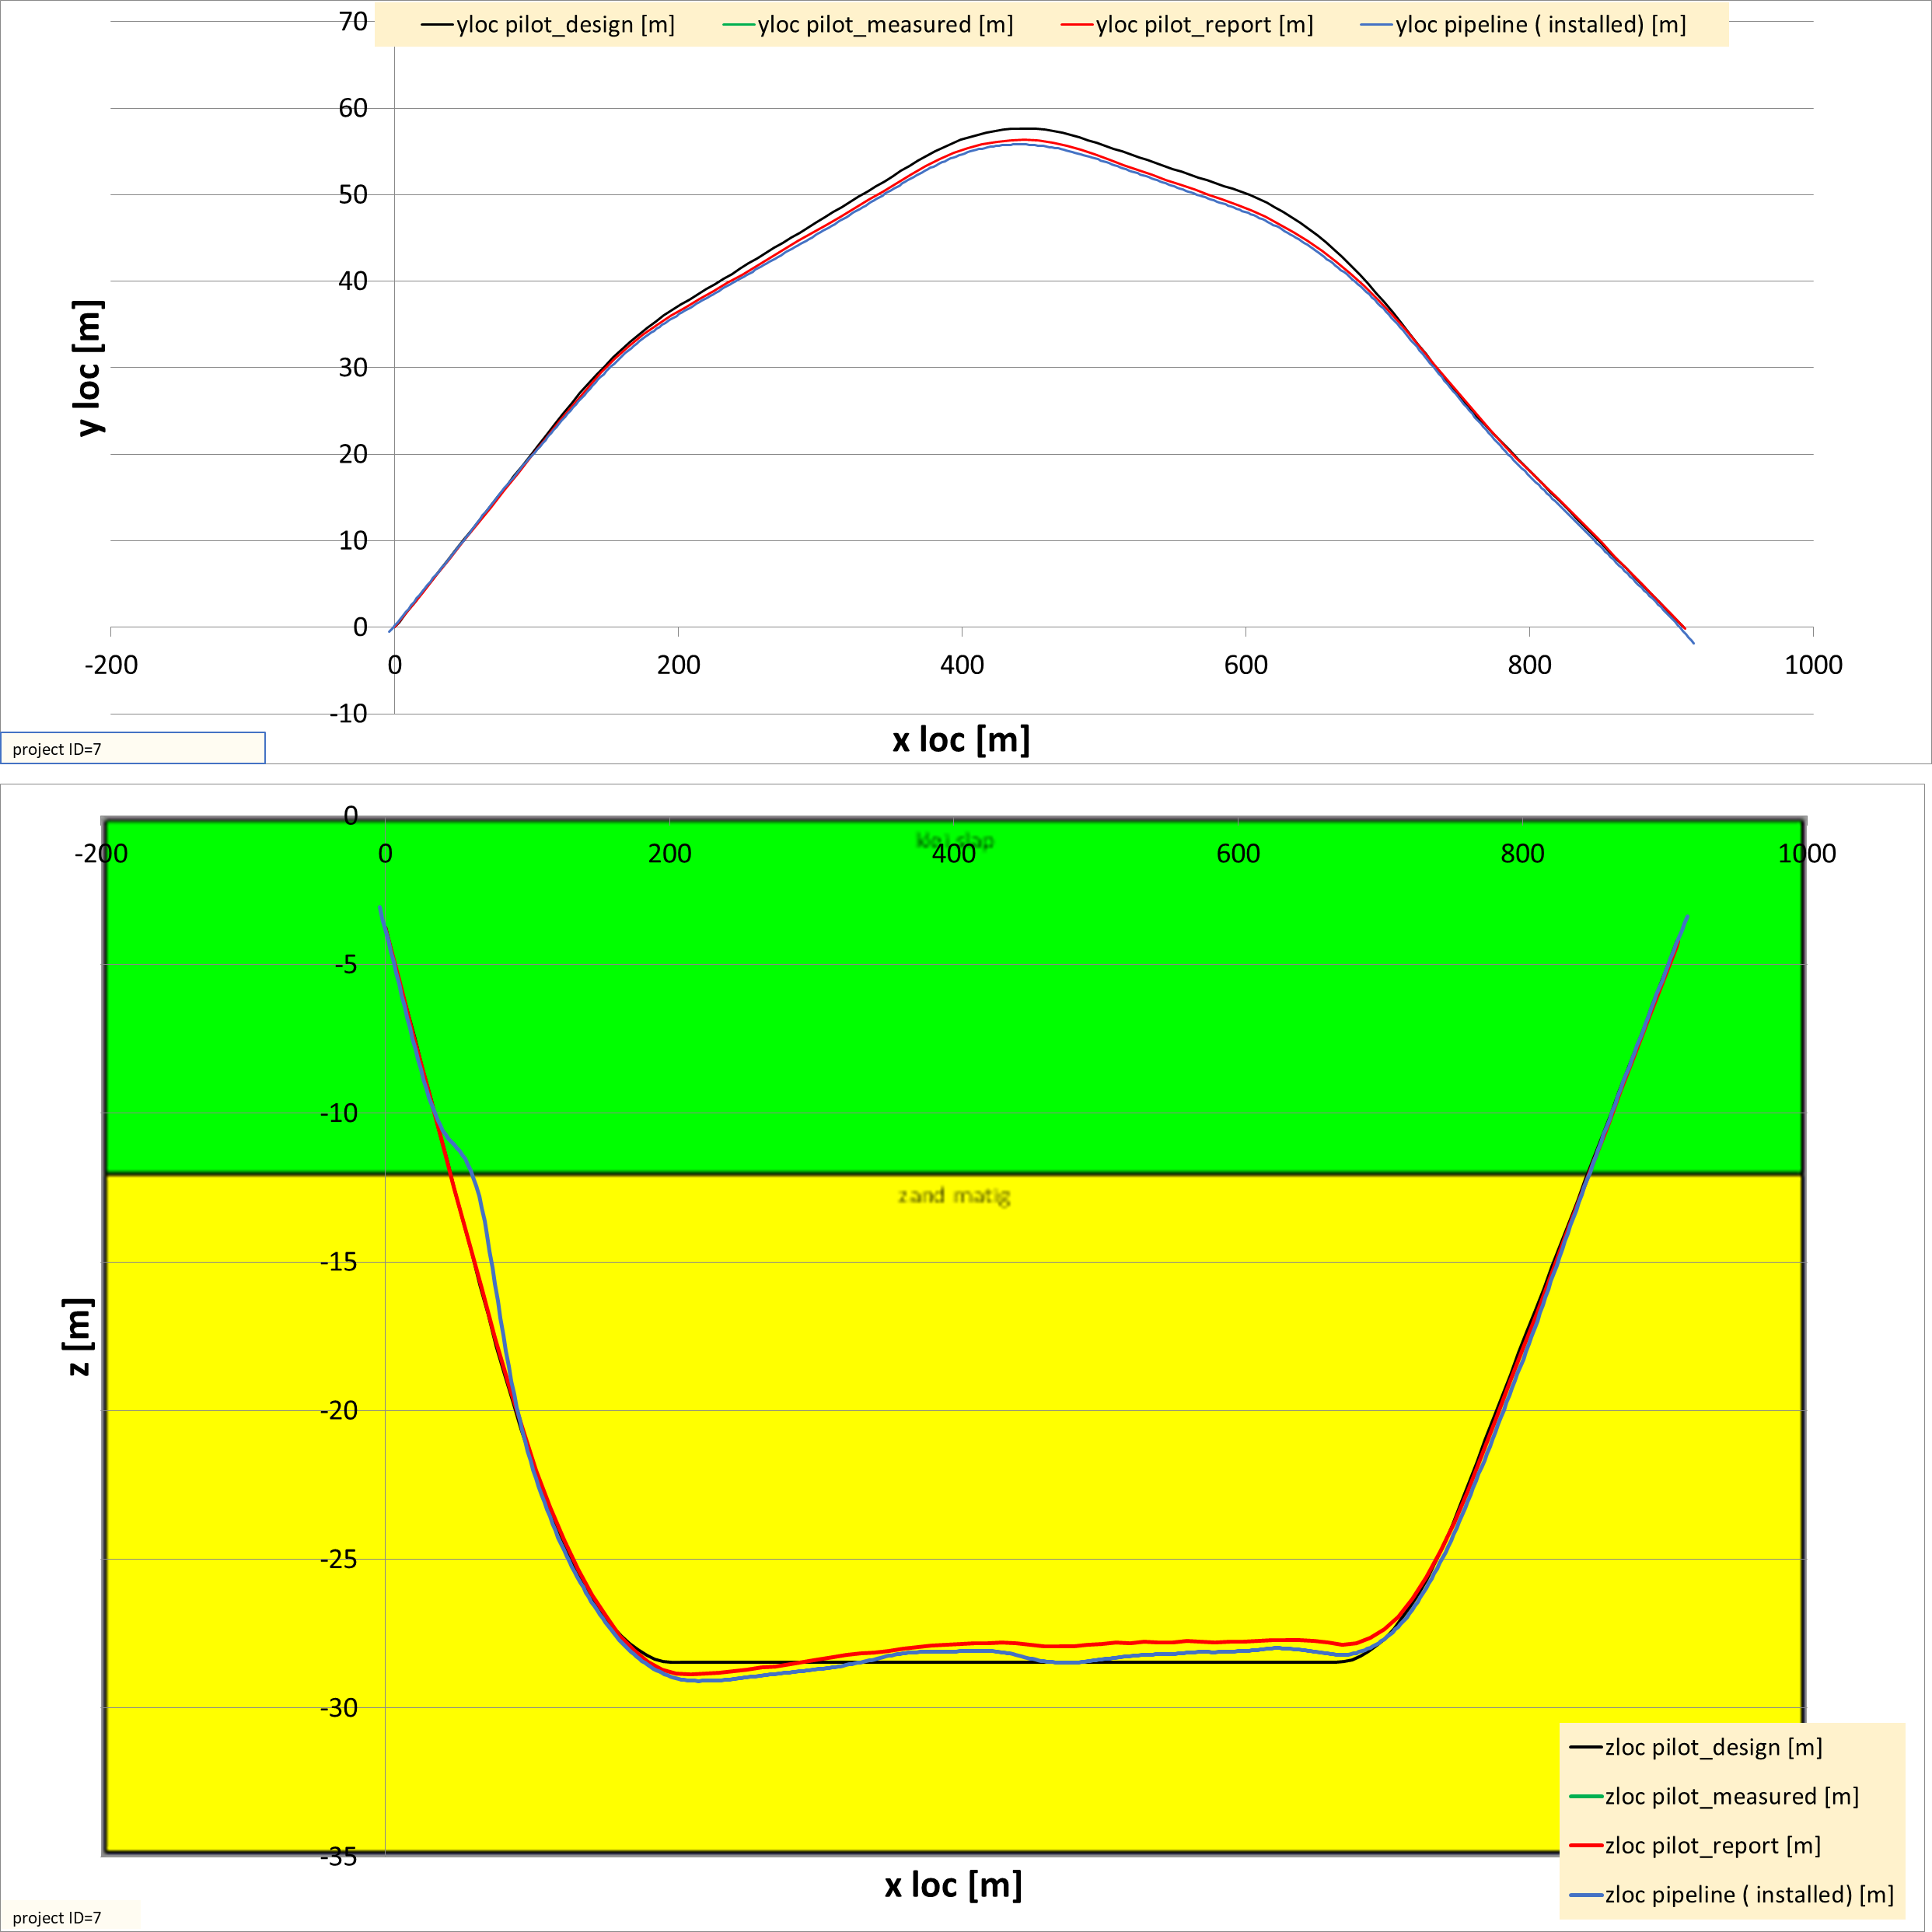
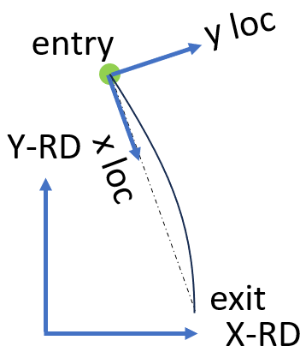
WP2 Database metingen – analyse data
bovenaanzicht
Bovenaanzicht
ontwerp
pilot
leiding
Zijaanzicht
pilot
leiding
ontwerp

Slide 15
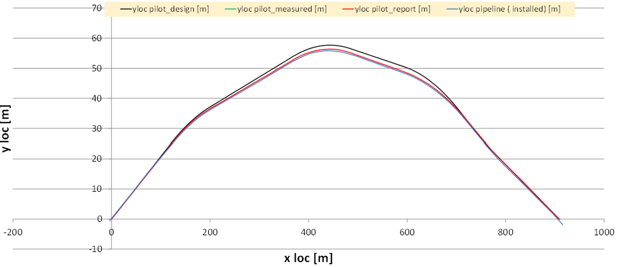
WP2 Database metingen – analyse data
Bovenaanzicht
ontwerp
pilot
leiding

Slide 16
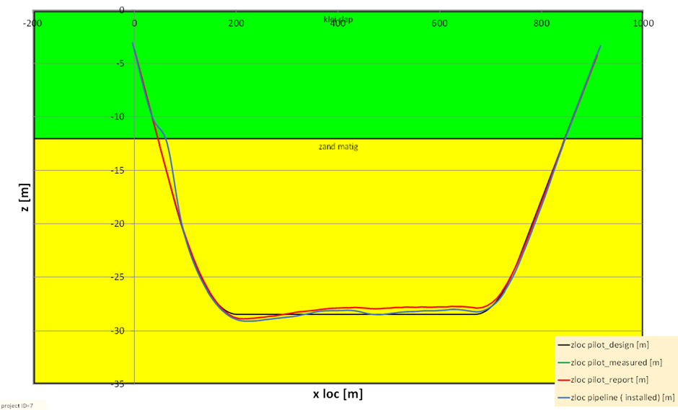
WP2 Database metingen – analyse data
Zijaanzicht
pilot
leiding
ontwerp

Slide 17
WP2 Database metingen – analyse data
Afwijking tov ontwerpboorlijn
Ontwerp lijn
na pilot fase
na intrekken
Wiskunde – assenstelsel dat met boorlijn meeloopt
3
2
1

Slide 18
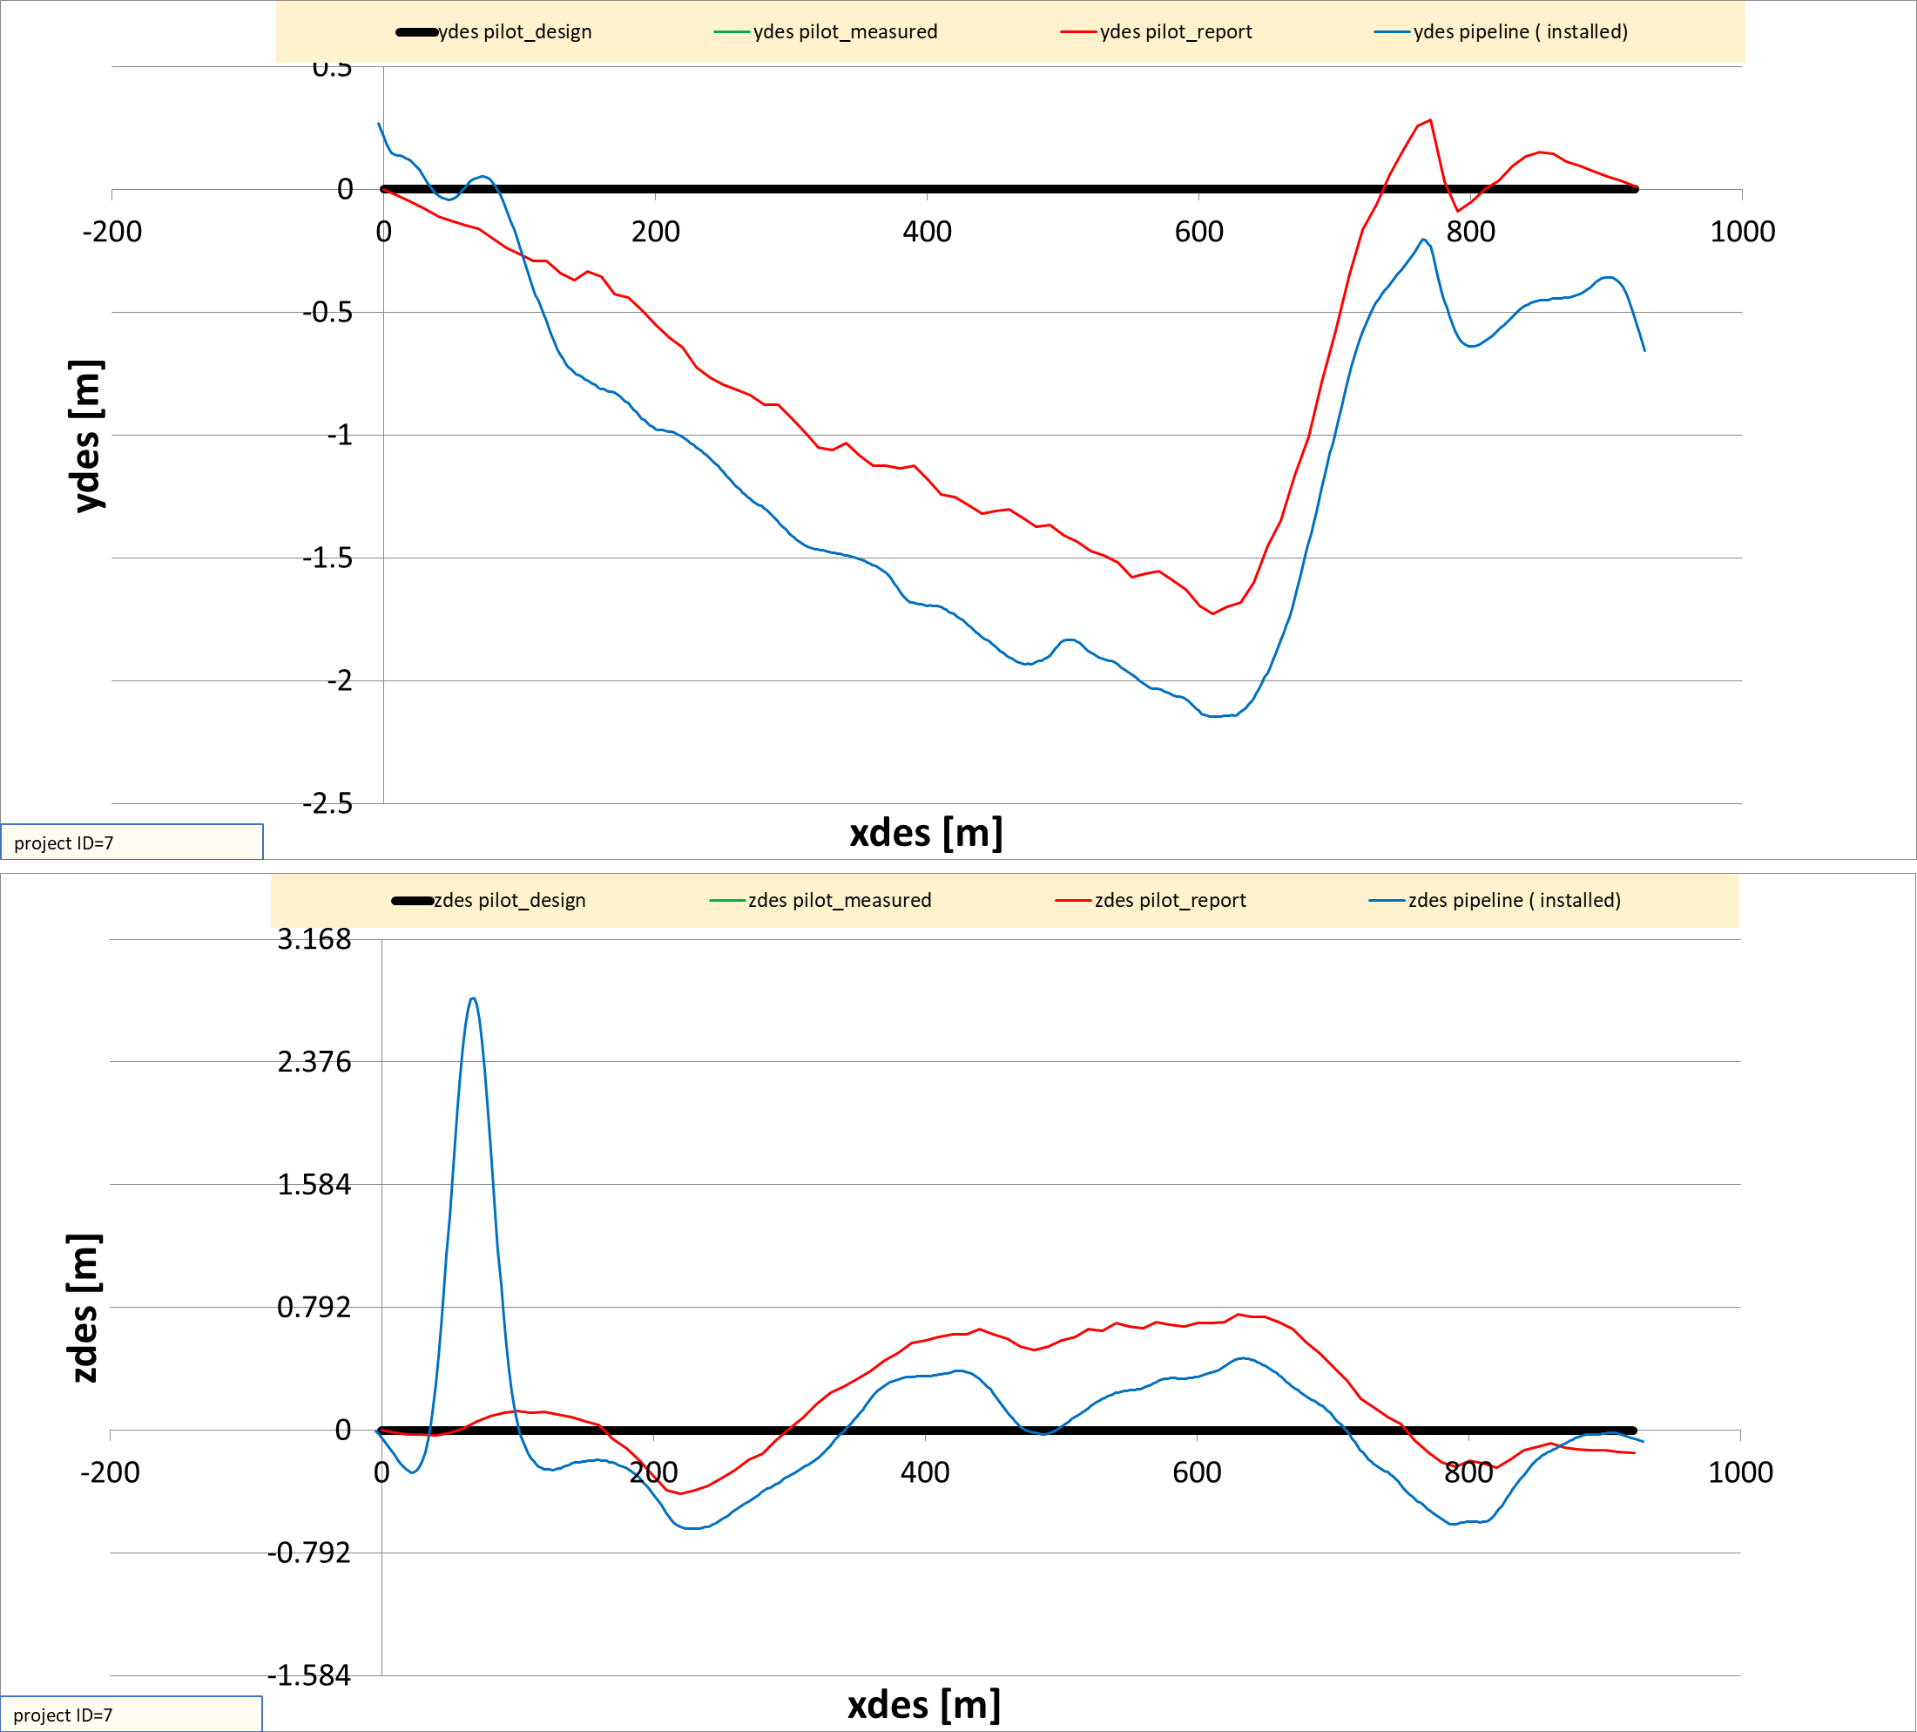
WP2 Database metingen – analyse data
Afwijking
Afwijking Bovenaanzicht
Links
Rechts
Boven
Onder
Afwijking Zijaanzicht

Slide 19
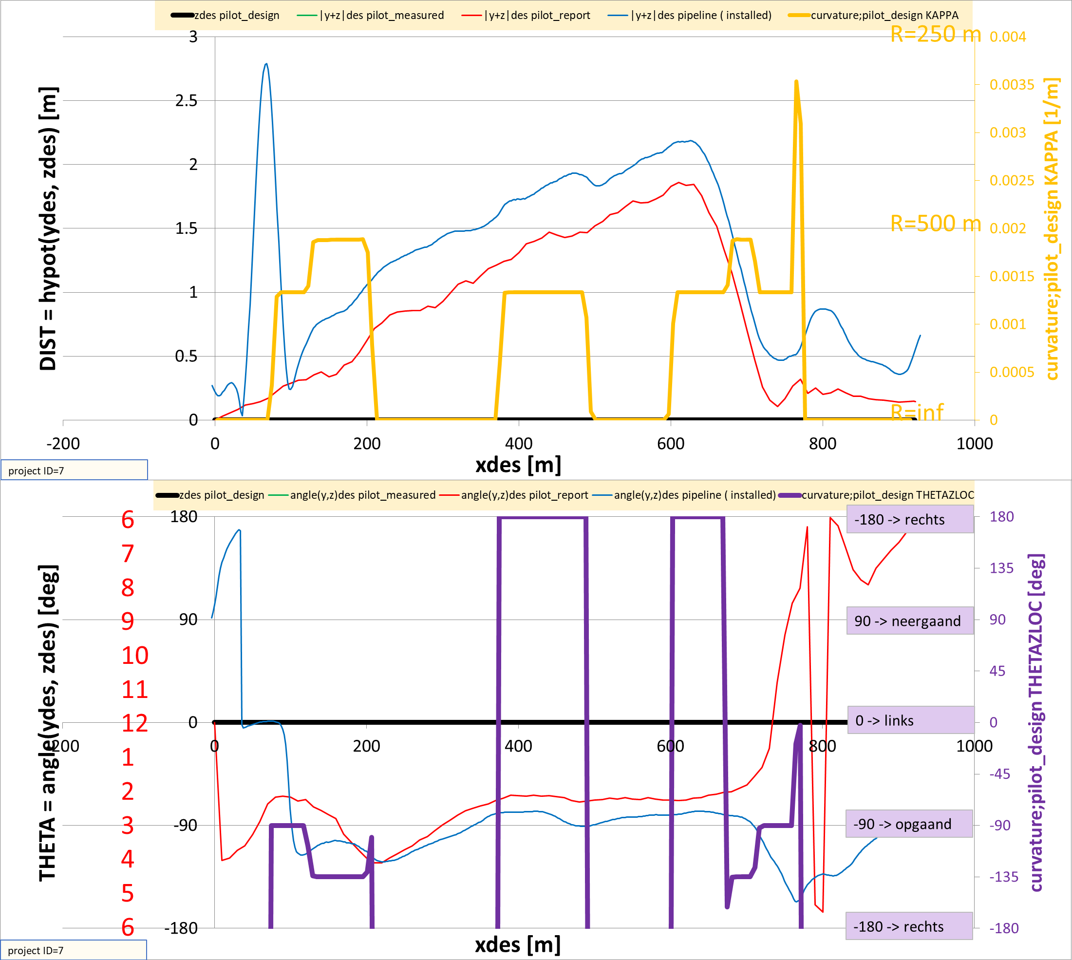
WP2 Database metingen – analyse data
Boogstraal R
Richting
links-recht-op-neer

Slide 20
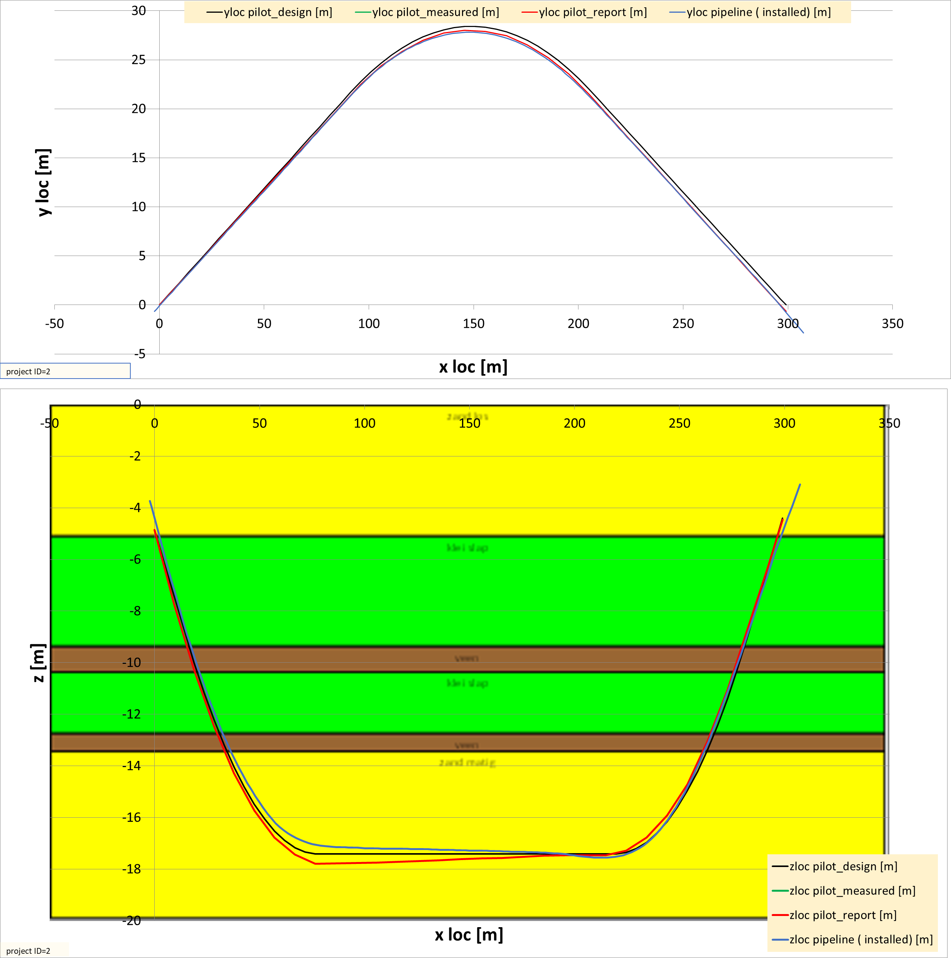
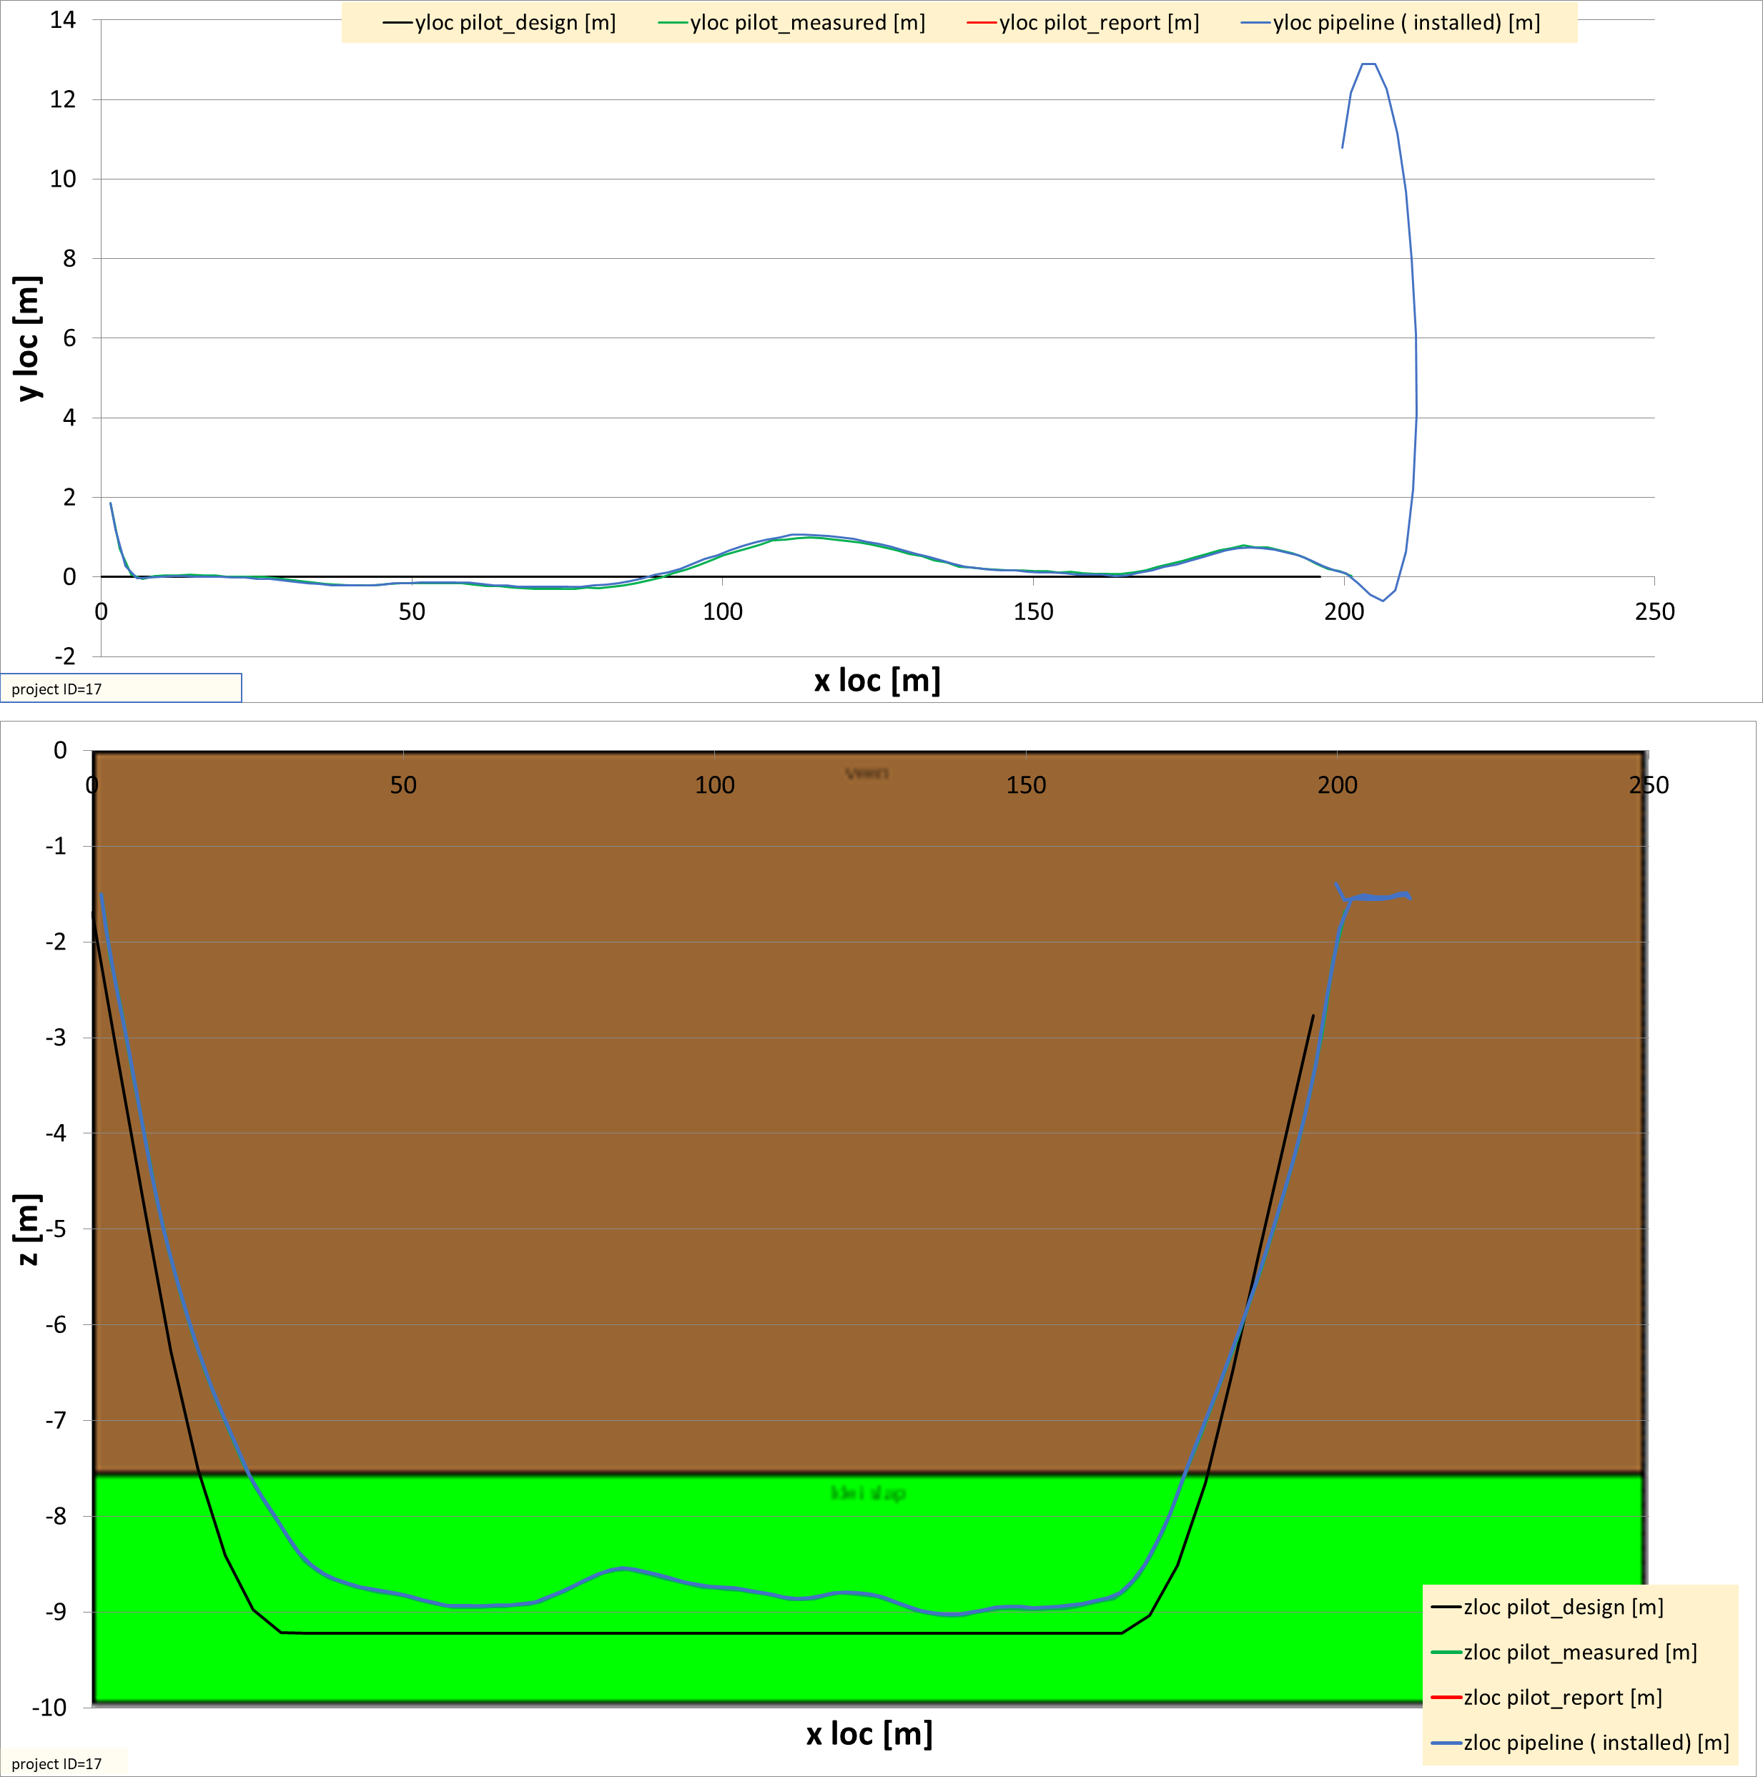
WP2 Database metingen – analyse data
Gyro
Walkover

Slide 21
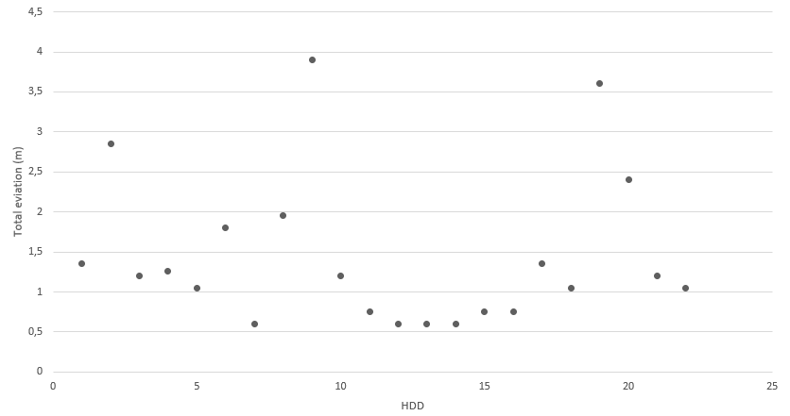
WP2 Database metingen – analyse data
Afwijking per project; verwachting < 1,5 m
Enkele project uitschieters als gevolg van een onverklaarbare offset (kan meetfout zijn)

Slide 22
WP3 Voorspellingsmodel
Welke mechanismen spelen rol:
A | Laagovergang | richtingverandering op hardere laag (laagscheiding, sterkte/stijfheid)
B | Zinken en opdrijven | weglopen in slappe laag (effectief gewicht drilling tools/ruimer)
C | Insnijden in bochten | Bij intrekken afsnijding bochten, pull kracht
D | Minimale boogstraal | Uit de bocht lopen, krachten in bochten hoger dan bearing capacity/ stijfheid buizen
E | Insluitingen in de ondergrond | Obstakels in grond zoals kei
Z | Boormeester | Correctie op waarnemingen huidige ligging

Slide 23
WP3 Voorspellingsmodel
Modellen in ontwikkeling
Kunnen we geobserveerde afwijkingen t.o.v. design lijn verklaren
Ja, dan kunnen deze gebruik worden voor voorspelling van afwijkingszone
Toetsen bij enkele database projecten
Voorbeeld:

Slide 24
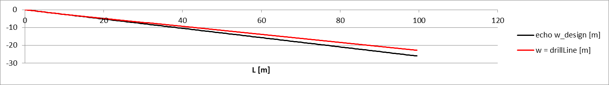
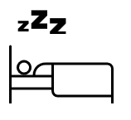
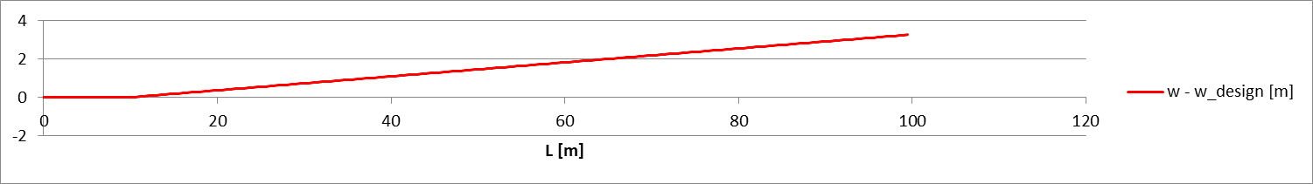
WP3 Voorspellingsmodel
Voorbeeld: op X=10 ontstaat afwijking ; zonder maatregel veranderd diepte ligging en horizontale ligging
X=10 afketsen op laagscheiding

Slide 25
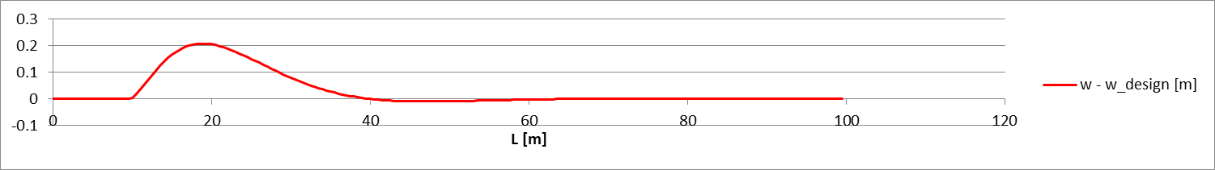
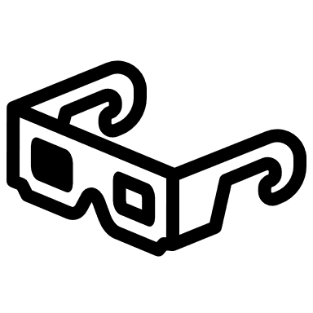
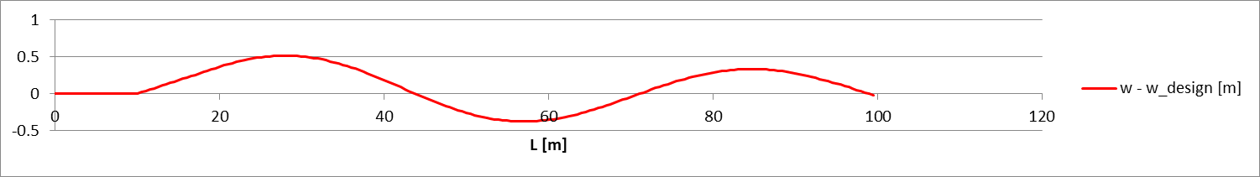
WP3 Voorspellingsmodel
Voorbeeld: Boormeester constateert afwijking; maatregel stuur correctie (voorbeeld diepte)
Afhankelijkheid reactietijd (sensor achter boorkop)
Naijlen 3 m
Naijlen 10 m

Slide 26

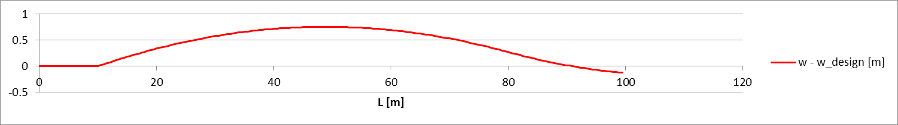
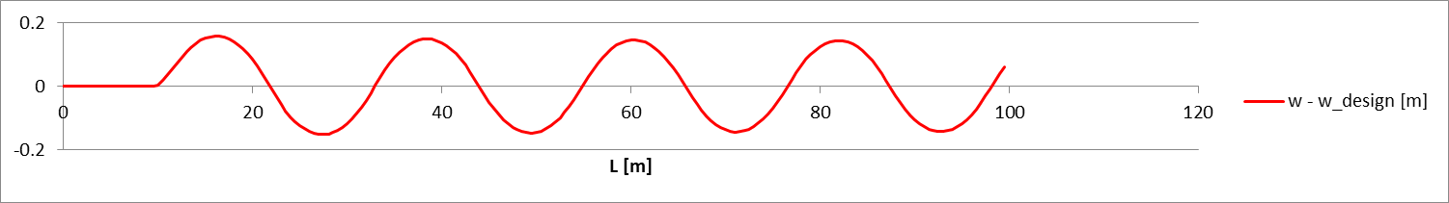
WP3 Voorspellingsmodel
Voorbeeld: Boormeester constateert afwijking; maatregel stuur correctie (voorbeeld diepte)
Afhankelijkheid stijfheid buizen of snelheid correctie
Rmin = 100 m
Rmin = 1000 m

Slide 27
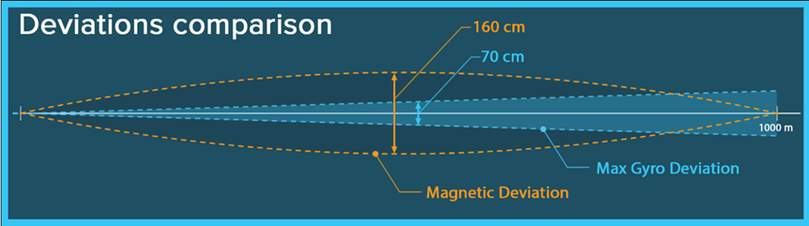
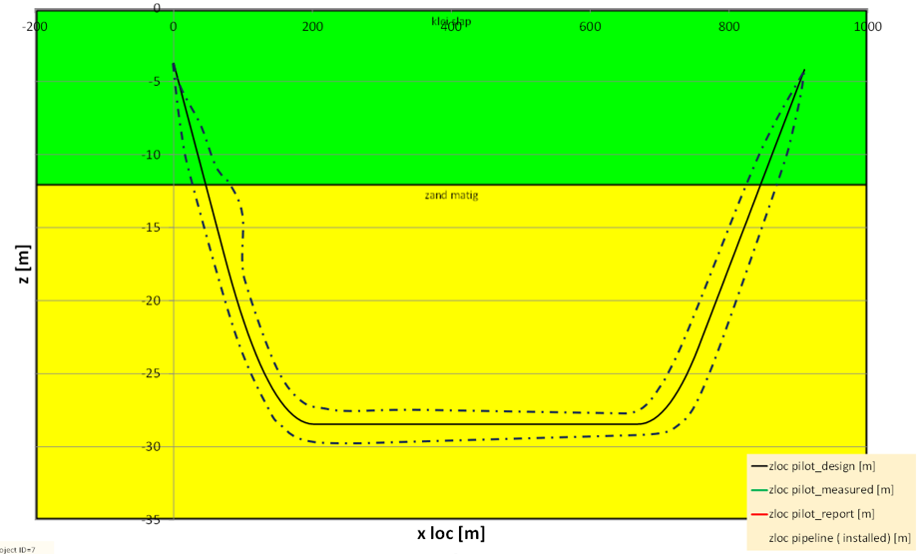
WP4 Resultaten synthese
onzekerheid door meting
onzekerheid die volgt uit metingen; mechanismen op bepaalde locatie
Band om designlijn; hier zichtbaar gemaakt in in aanzicht
< 1,5 m bij 20 projecten; mechanismen op bepaalde locatie in HDD trace

Slide 28
Nauwkeurig horizontaal gestuurd boren
Projectgroep meeting 4e kwartaal
Afronding rapportage december 2023
Rapportage beschikbaar februari 2024
Vervolg project?
Aansluiting NEN 3650 commissie februari 2024
Opname in NEN 3650 januari 2025
( Aanpassing software Drill Control en D geo pipeline mogelijk in 2025)

Slide 29

Nauwkeurig horizontaal gestuurd boren
Onderzoeksproject

Slide 30
Contact
www.deltares.nl
@deltares
linkedin.com/company/deltares
info@deltares.nl
@deltares
facebook.com/deltaresNL
facebook.com/deltaresNL
linkedin.com/company/deltares
@deltares
@deltaresNL

